Slide 1
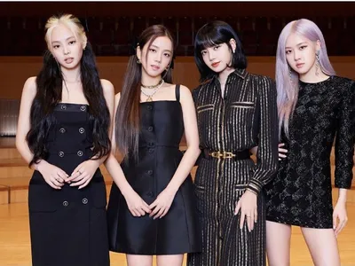

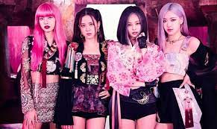
GROUP NAME
THÀNH VIÊN TRONG NHÓM
1
2
3
Giới thiệu thành viên
Giới thiệu thành viên
Giới thiệu thành viên

Slide 2
GROUP NAME
THÀNH VIÊN TRONG NHÓM
1
2
3
Giới thiệu thành viên
Giới thiệu thành viên
Giới thiệu thành viên

Slide 3


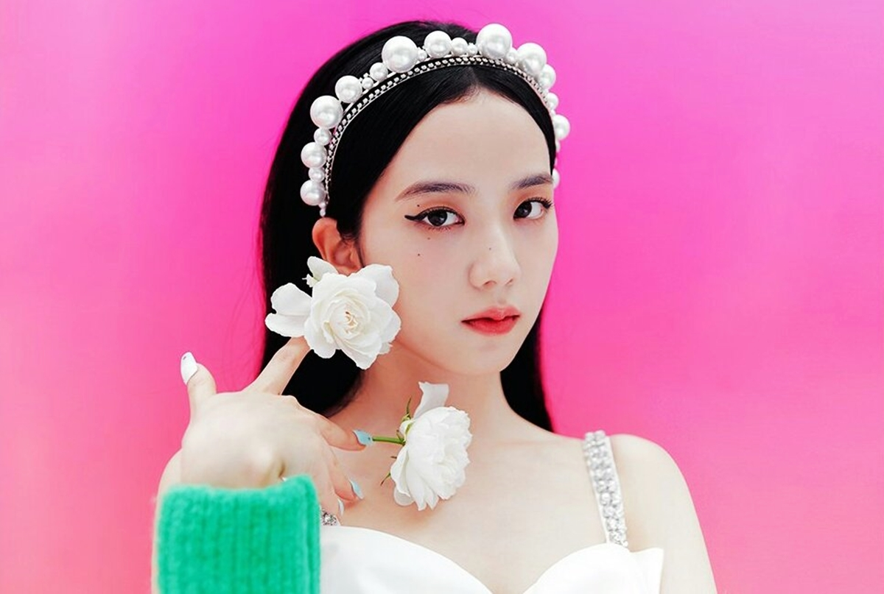

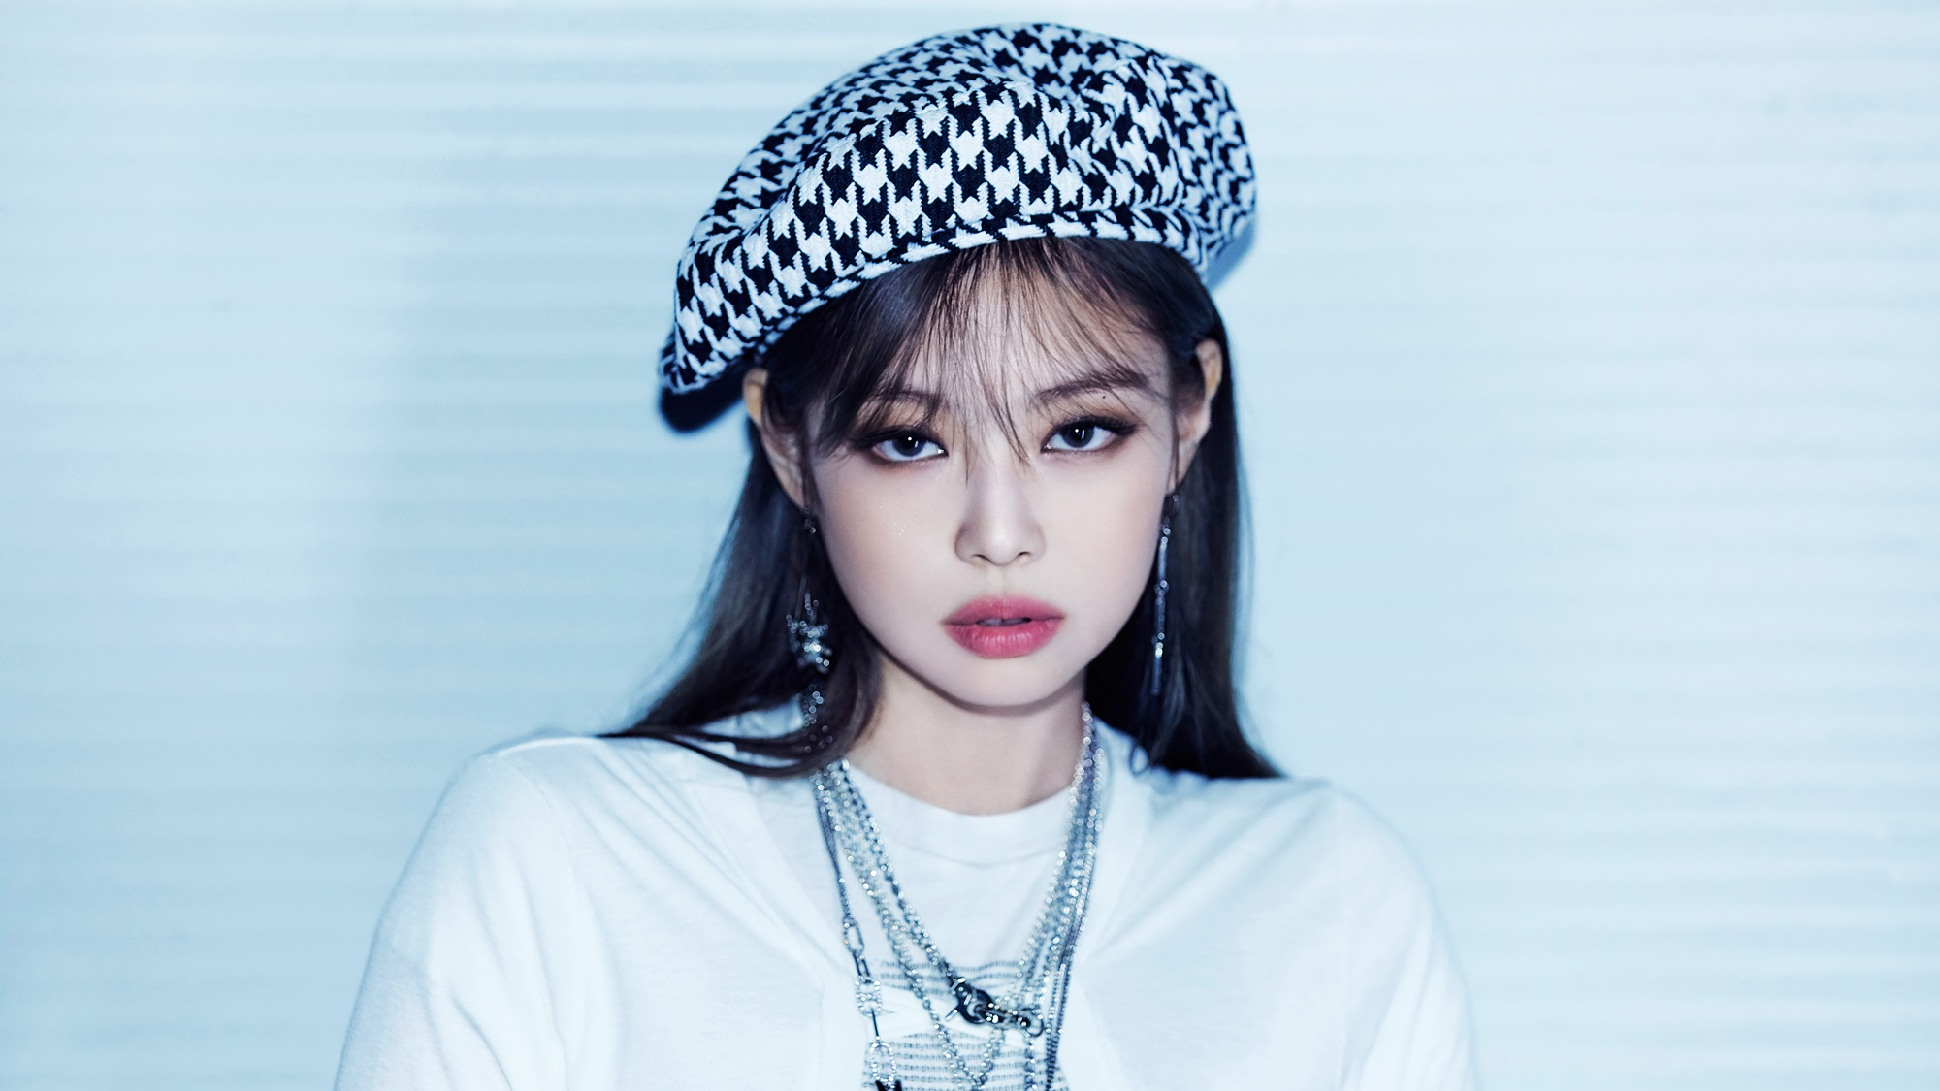
GROUP NAME
THÀNH VIÊN TRONG NHÓM
JENNIE
JISOO
2
Giới thiệu thành viên
1
3
Giới thiệu thành viên
Giới thiệu thành viên
LISA
ROSÉ

Slide 4


GROUP NAME
THÀNH VIÊN TRONG NHÓM
JENNIE
JISOO
LALISA
Tên mã sinh viên, thông tin các thứ các thứ không hề kể hết thành tự
LISA
ROSÉ

Slide 5
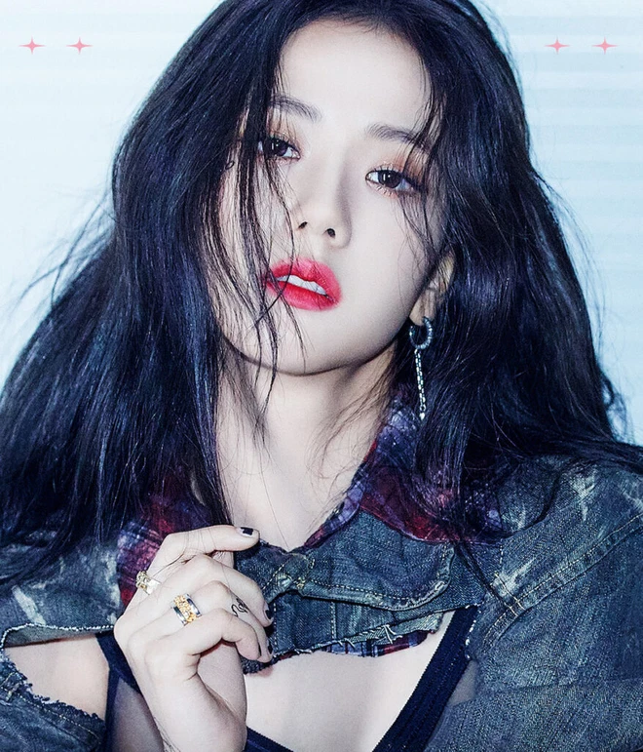
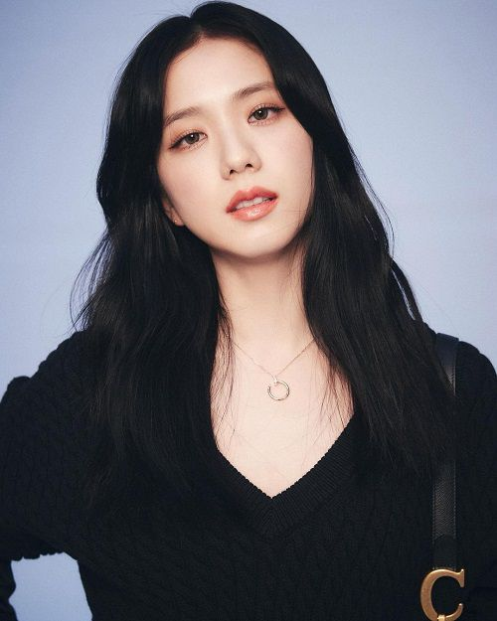
GROUP NAME
THÀNH VIÊN TRONG NHÓM
JISOO
LALISA
Tên mã sinh viên, thông tin các thứ các thứ không hề kể hết thành tự.
Tên mã sinh viên, thông tin các thứ các thứ không hề kể hết thành tự

Slide 6

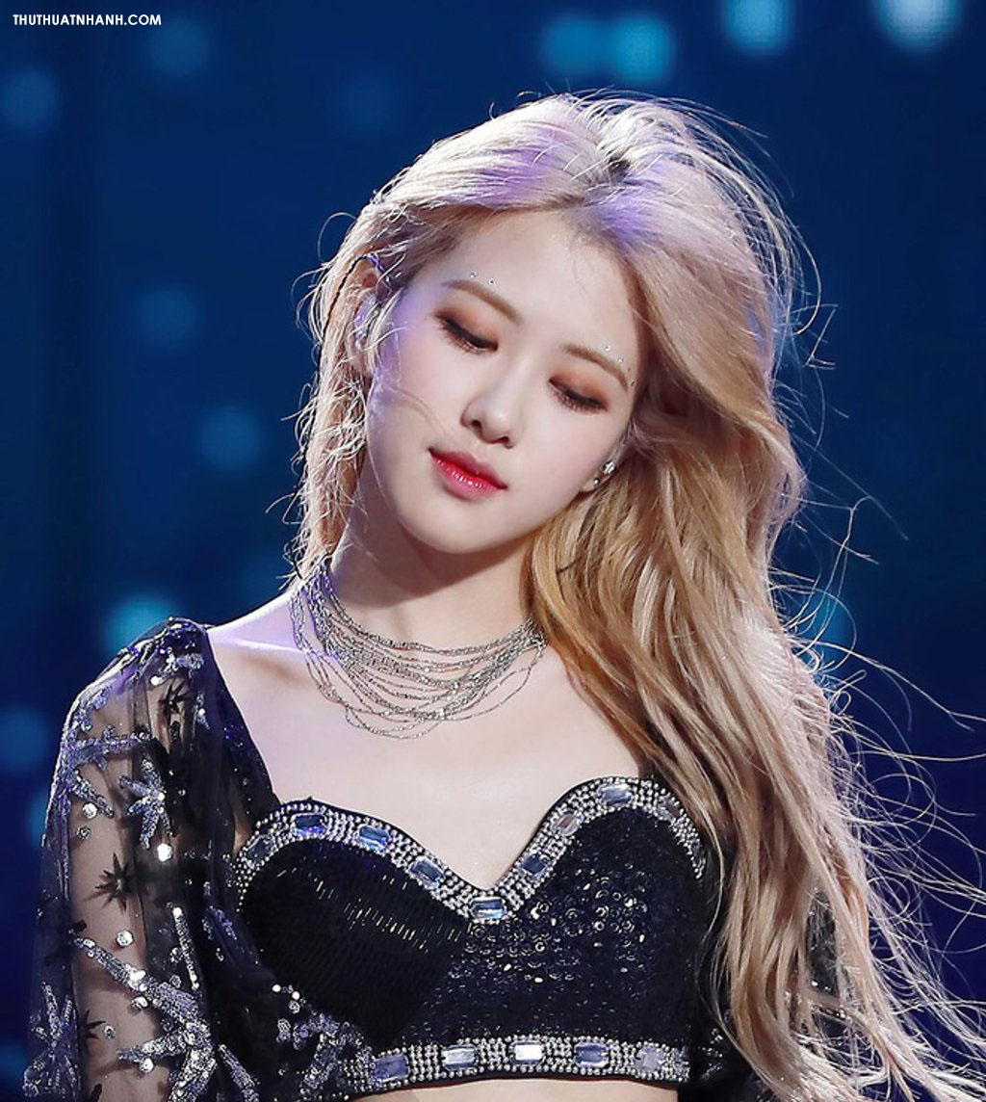
GROUP NAME
THÀNH VIÊN TRONG NHÓM
JISOO
ROSÉ
Tên mã sinh viên, thông tin các thứ các thứ không hề kể hết thành tự.
Tên mã sinh viên, thông tin các thứ các thứ không hề kể hết thành tựu đang có

Slide 7
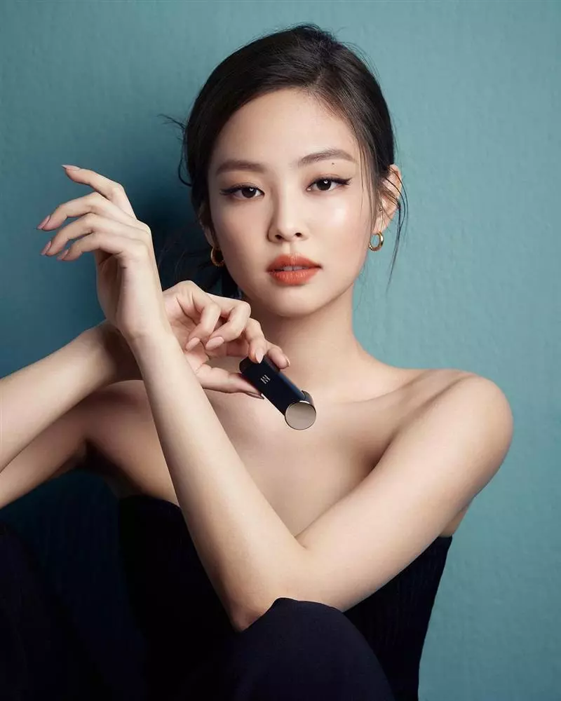
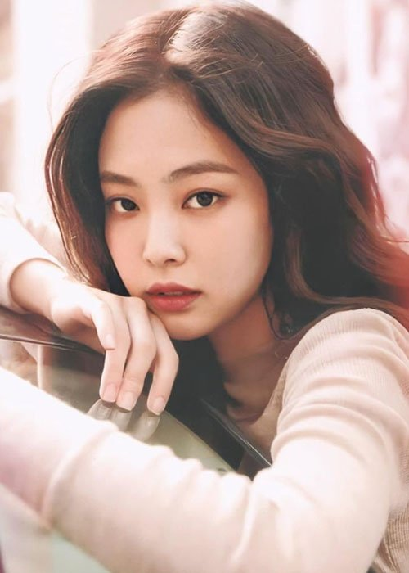
GROUP NAME
THÀNH VIÊN TRONG NHÓM
ROSÉ
JENNIE
Tên mã sinh viên, thông tin các thứ các thứ không hề kể hết thành tựu đang có
Tên mã sinh viên, thông tin các thứ các thứ không hề kể hết thành tựu đang có và đã có

Slide 8
GROUP NAME
THÀNH VIÊN TRONG NHÓM
JENNIE
Tên mã sinh viên, thông tin các thứ các thứ không hề kể hết thành tựu đang có và đã có

Slide 9
GROUP NAME
JISOO
ROSIE
JENNIE
LISA
THÀNH VIÊN TRONG NHÓM

